Slide 1
COW効果の波長依存性の検証
京都大理学部理学科 齊藤巧磨

Slide 2
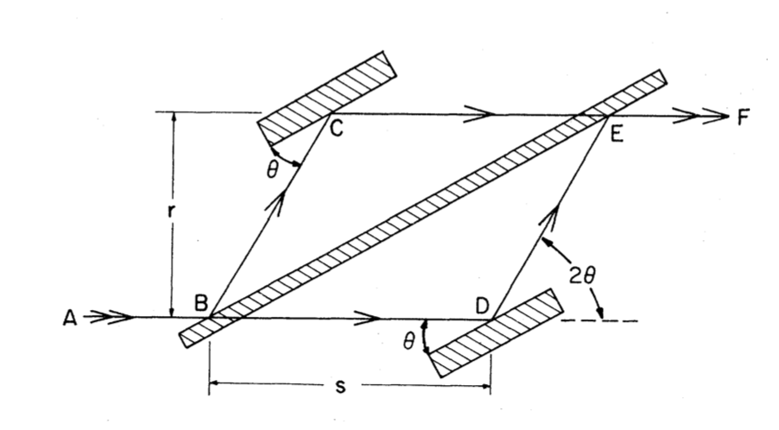
理論概要
重力ポテンシャルが異なる２経路をとる (ABCEF & ABDEF)
Hが経路で異なるため時間発展で位相差が生じる (Overhauser, Colella, 1974)
ADを軸に系を回転させることでFの干渉が変化することが観測された (Colella, Overhauser, Werner, 1975)

Slide 3
位相差に重力加速度gとプランク定数hが両方入る
位相差が波長に正比例（通常は∆L/λ）
$$A$$
$$δ$$
$$λ$$
$$ΔΦ=-\frac{2πλm^{2}gA}{h^{2}}sinδ$$
実験：2021年京大課題研究P2に多くを準拠
位相の波長依存性から重力を逆算
波長に正比例する効果が重力のみによることを検証

Slide 4
実験概要
H beam
中性子ビームを多層膜ミラー (Fujie, et. al., 2023) で２経路に分離
２つのビームH, Oで強度差が発生
各波長 (TOF) で位相差∆Φを計算$\frac{I_{H}-I_{O}}{I_{H}+I_{O}}∝cosΔΦ$
∆Φには重力のほか経路差の効果 (∝1/λ) もあるため関数形から重力を逆算
O beam
多層膜ミラー

Slide 5
装置全容
H beam detector
Detectors are both RPMT
Multilayer mirror
O beam detector
1.05º
Neutron beam
Direct beam absorber
(e.g. Cd tape)
150 mm

Slide 6
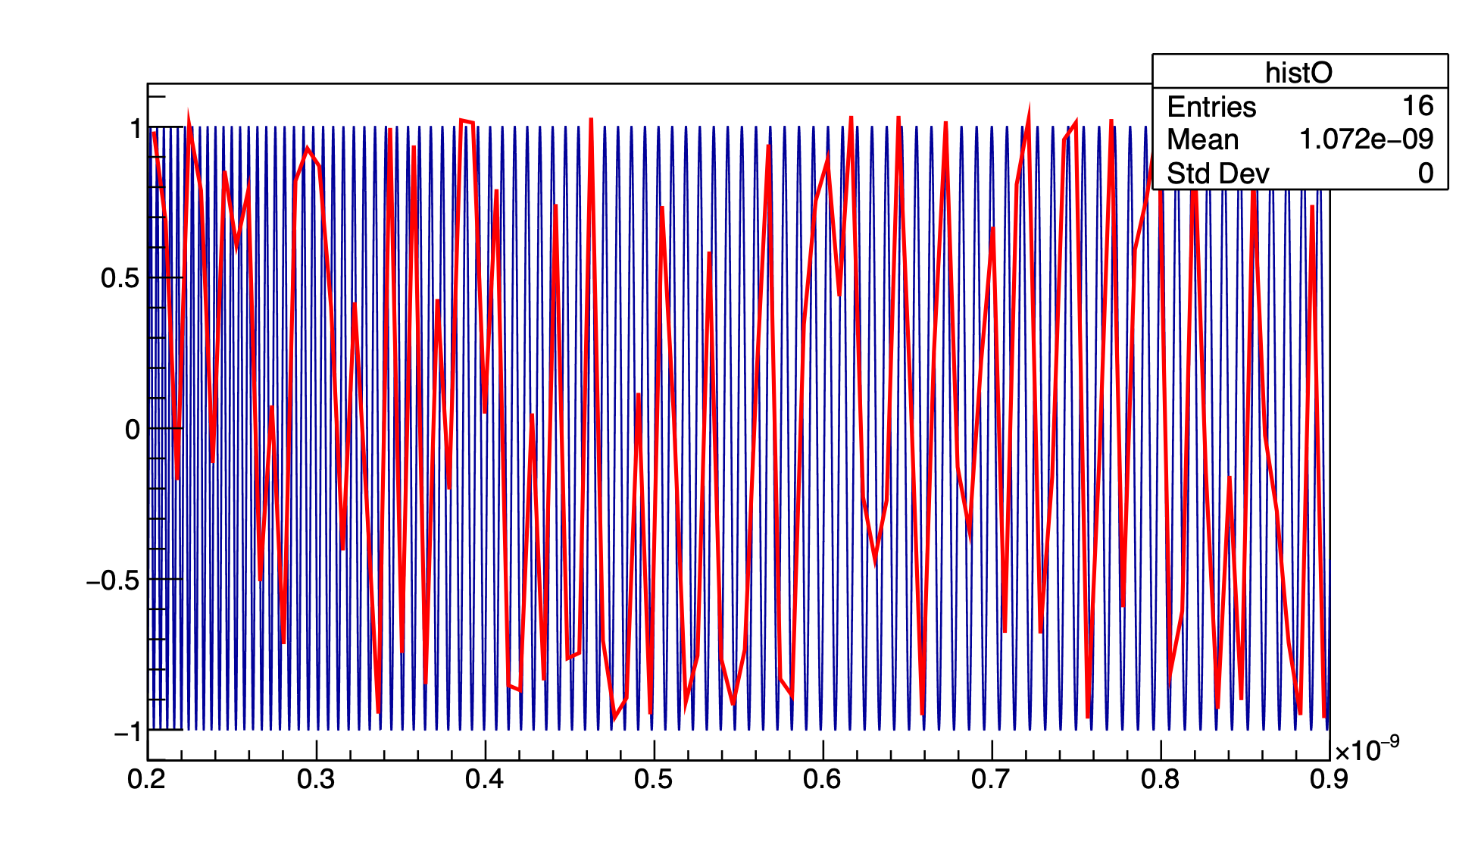
モンテカルロシミュレーション
$$(I_{H}-I_{O})/(I_{H}+I_{O})$$
λ = 0.2 to 0.9 nm 一様
全飛程1 m
TOF計測による波長分解能0.0247 fm
装置の配置には1 %の誤差を許す
$$λ$$
Caption

